Slide 1
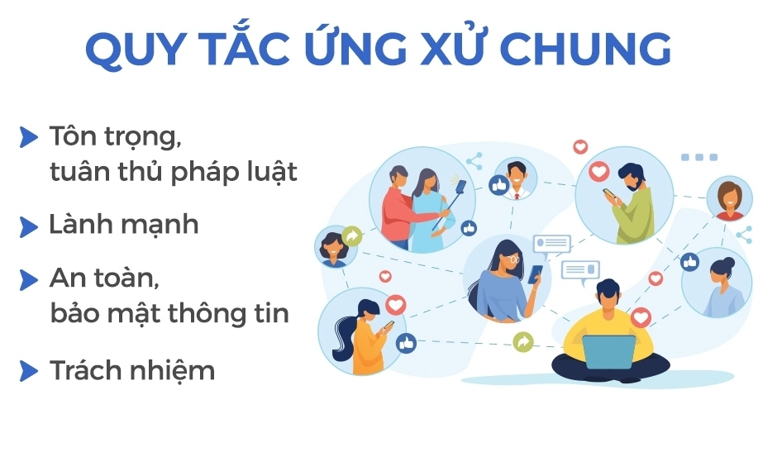
CHỦ ĐỀ 3. ĐẠO ĐỨC, PHÁP LUẬT VÀ VĂN HOÁ TRONG MÔI TRƯỜNG SỐ
BÀI 5: ỨNG XỬ TRÊN MẠNG

Slide 2
KHỞI ĐỘNG

Slide 3
AI NHANH HƠN!
02:00
01:59
01:58
01:57
01:56
01:55
01:54
01:53
01:52
01:51
01:50
01:49
01:48
01:47
01:46
01:45
01:44
01:43
01:42
01:41
01:40
01:39
01:38
01:37
01:36
01:35
01:34
01:33
01:32
01:31
01:30
01:29
01:28
01:27
01:26
01:25
01:24
01:23
01:22
01:21
01:20
01:19
01:18
01:17
01:16
01:15
01:14
01:13
01:12
01:11
01:10
01:09
01:08
01:07
01:06
01:05
01:04
01:03
01:02
01:01
01:00
00:59
00:58
00:57
00:56
00:55
00:54
00:53
00:52
00:51
00:50
00:49
00:48
00:47
00:46
00:45
00:44
00:43
00:42
00:41
00:40
00:39
00:38
00:37
00:36
00:35
00:34
00:33
00:32
00:31
00:30
00:29
00:28
00:27
00:26
00:25
00:24
00:23
00:22
00:21
00:20
00:19
00:18
00:17
00:16
00:15
00:14
00:13
00:12
00:11
00:10
00:09
00:08
00:07
00:06
00:05
00:04
00:03
00:02
00:01
00:00
Hết giờ
- Chia lớp thành 2 đội chơi: Trong vòng 2 phút mỗi đội lần lượt từng em lên bảng ghi “Những điều mình không nên làm khi giao tiếp trên mạng”.
- Đội nào ghi được nhiều hơn sẽ chiến thắng.
Yêu cầu:
- Mỗi ý ghi trên 1 hàng.
- Nếu 2 đội có ý trùng nhau thì chỉ tính điểm cho đội nào ghi ý đó trước.

Slide 4
NỘI DUNG BÀI HỌC
Giao tiếp, ứng xử có văn hóa qua mạng
01
Làm gì khi gặp thông tin có nội dung xấu trên mạng?
02
Tác hại và cách phòng tránh bệnh nghiện Internet
03

Slide 5
Internet có vai trò to lớn trong cuộc sống hiện nay.
Internet tác động tích cực đến nhiều mặt của xã hội.
Ứng xử trên mạng có văn hoá và đúng quy tắc, sử dụng Internet hợp lí sẽ giúp mỗi chúng ta có một cuộc sống văn minh, an toàn hơn.
1. GIAO TIẾP, ỨNG XỬ CÓ VĂN HOÁ QUA MẠNG

Slide 6
1. GIAO TIẾP, ỨNG XỬ CÓ VĂN HOÁ QUA MẠNG
Hoạt động 1.1. Em biết những phương thức giao tiếp qua mạng nào? Em đã từng sử dụng những phương thức nào?
Gửi và nhận thư điện tử (email)
Nhắn tin và trò chuyện qua mạng xã hội

Slide 7
Hoạt động 1.2. Theo em những đặc điểm khác nhau giữa giao tiếp gặp gỡ trực tiếp và giao tiếp qua mạng là gì?
Giao tiếp gặp gỡ trực tiếp: chúng ta có thể diễn tả bằng lời nói, hoạt động, cải thiện kĩ năng giao tiếp, nói chuyện mặt đối mặt,...
Gặp gỡ qua mạng: có thể trò chuyện ở bất cứ đâu, không cần mặt đối mặt, có thể suy nghĩ cẩn thận trước khi nói, không sợ cảm xúc của mình bị bộc lộ ra ngoài.

Slide 8
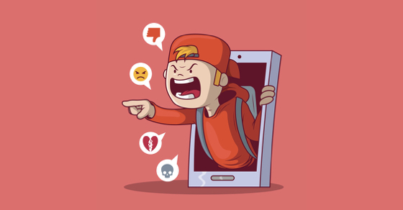
Hoạt động 1.3. Tại sao có những bạn khi giao tiếp qua mạng lại thiếu văn minh hơn so với khi giao tiếp trực tiếp?
Trả lời
Có những bạn khi giao tiếp qua mạng lại thiếu văn minh hơn so với khi giao tiếp trực tiếp vì giao tiếp trên mạng người ta sẽ không thể nhìn thấy mặt của nhau, không lo sợ bị mang tiếng xấu, có thể sử dụng tên giả, ảnh giả mà không bị người khác phán xét.

Slide 9
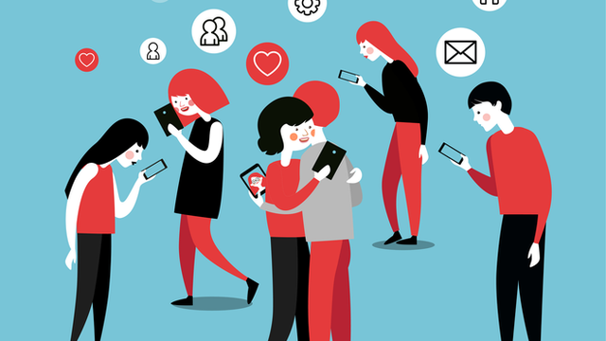
Khi chưa có Internet: con người giao tiếp qua nói chuyện trực tiếp, gọi điện thoại, gửi thư bưu điện,…
Khi có Internet: giao tiếp qua mạng được ưa chuộng.
Một số phương thức giao tiếp qua mạng phổ biến là: gửi và nhận thư điện tử, gửi và nhận tin nhắn, nói chuyện trực tuyến thông qua các ứng dụng, các diễn đàn, trên mạng xã hội,…
Mối quan hệ qua mạng có phạm vi rộng, đa dạng và khó kiểm soát.

Slide 10
☑
☒
☑
☑
☒
☑
☒
☒
☑
☒

Slide 11
Câu 1. Cách tốt nhất em nên làm khi bị ai đó bắt nạt trên mạng là gì?
A. Nói lời xúc phạm người đó.
B. Cố gắng quên đi và tiếp tục chịu đựng.
C. Nhờ bố mẹ, thầy cô giáo giúp đỡ, tư vấn.
D. Đe dọa người bắt nạt mình.

Slide 12
Câu 2. Là một người ứng xử có văn hóa khi tham gia giao tiếp qua mạng, em sẽ có những hành động cụ thể nào?
Trả lời
Không nói những từ ngữ gây xúc phạm và ảnh hưởng đến nhân phẩm, danh dự của người khác.
Không đùa cợt quá đáng khi đăng ảnh của một người khác lên mạng.
Không nói xấu, nói bậy gây ảnh hưởng đến hình ảnh của người khác.
Không chia sẻ những thông tin sai sự thật, chưa qua kiểm chứng và những thông tin xấu, tin độc.
Không ấn nút like hay share đối với những tin xấu, tin độc, tin phản cảm gây ảnh hưởng đến hình ảnh của người khác.

Slide 13
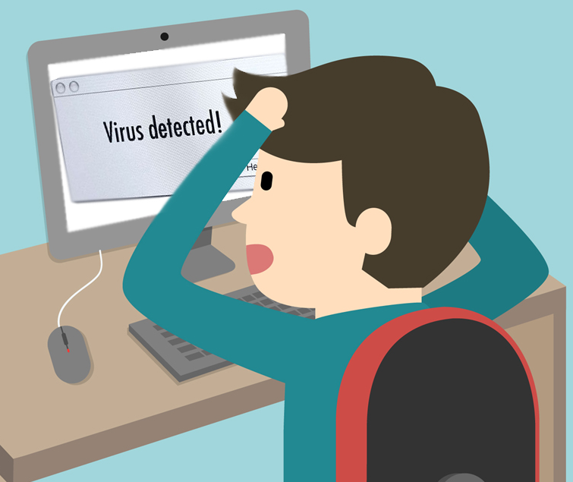
2. Làm gì khi gặp thông tin có nội dung xấu trên mạng?
Khi em đang truy cập mạng, máy tính thỉnh thoảng lại hiện lên những trang web có nội dung bạo lực, nội dung không phù hợp với lứa tuổi của em, em sẽ làm gì?
Hoạt động 3:
Xử lí tình huống
Ngay lập tức tắt những trang web đó đi
Nhờ người lớn cài phần mềm chặn truy cập các trang web đó.

Slide 14
Có nhiều trang web chứa nội dung xấu, thông tin không phù hợp với lứa tuổi mà chúng ta cần tránh.
Ví dụ: các trang web có nội dung không lành mạnh; có thông tin về cờ bạc, chất gây nghiện; có thông tin kích động bạo lực,…
Sử dụng phần mềm chặn truy cập trang web xấu là một cách bảo vệ người sử dụng trên mạng.
Công cụ bảo vệ tốt nhất là xây dựng ý thức tốt cho bản thân khi sử dụng mạng.

Slide 15
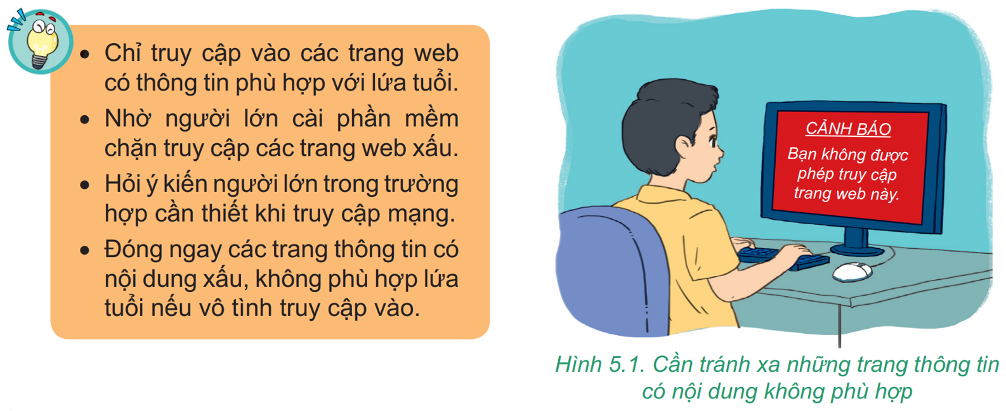
KẾT LUẬN

Slide 16
Những cách ứng xử nào sau đây là hợp lí khi truy cập một trang web có nội dung xấu?
A. Tiếp tục truy cập trang web đó.
B. Đóng ngay trang web đó.
C. Đề nghị bố mẹ, thầy cô hoặc người có trách nhiệm ngăn chặn truy cập trang web đó.
D. Gửi trang web đó cho bạn bè xem.

Slide 17
3. Tác hại và cách phòng tránh bệnh nghiện Internet
a) Biểu hiện và tác hại của bệnh nghiện Internet

Slide 18
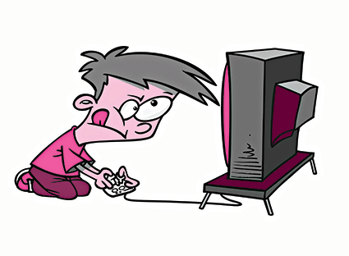
Hoạt động 4.3. Theo em, các biểu hiện và tác hại của bệnh nghiện Internet là gì?
- Biểu hiện:
Bỏ bê việc học hành để lên mạng.
Hay thức khuya để sử dụng mạng
Thấy tức giận, cáu kỉnh khi không được sử dụng máy tính.
Nói dối khi có người hỏi về thời gian em truy cập mạng.
Thích dành thời gian trên mạng hơn là với gia đình, bạn bè.
Mất hứng thú với những hoạt động thú vị trước đây, khi em chưa sử dụng mạng.

Slide 19
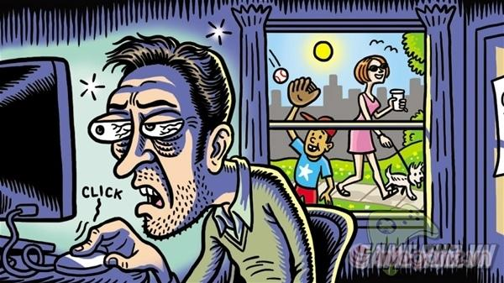
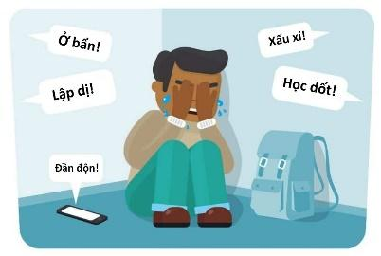
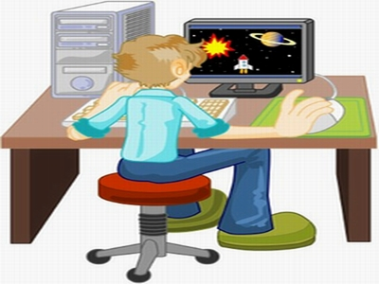
- Tác hại:
Thiếu giao tiếp với thế giới xung quanh.
Khó tập trung vào công việc, học tập.
Tăng nguy cơ tham gia vào các vụ bắt nạt trên mạng.
Dễ bị dẫn dắt đến các trang thông tin xấu.
Dễ bị nghiện trò chơi trực tuyến.

Slide 20
KẾT LUẬN
Nghiện Internet gây ảnh hưởng xấu tới sức khỏe thể chất, tinh thần, kết quả học tập và khả năng giao tiếp với mọi người xung quanh.

Slide 21
b) Cách phòng tránh bệnh nghiện Internet
Hoạt động 5:
Hồi sinh cây
Người bị bệnh nghiện Internet có thể được ví như một cái cây có nguy cơ úa tàn. Em hãy cùng các bạn trong nhóm của mình vẽ một cây tương tự như hình bên lên một tờ giấy to để tạo một tấm áp phích bằng cách vẽ thêm lá, hoa cho cây và ghi trên đó những điều nên làm để phòng tránh bệnh nghiện Internet, giúp cây xanh tươi trở lại.

Slide 22
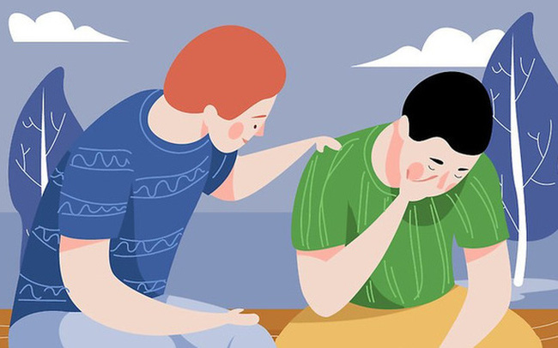
Một số lời khuyên để không biến mình thành một người nghiện Internet:
Chia sẻ: Tìm một người tin tưởng để thường xuyên chia sẻ, tâm sự. Bố mẹ, thầy cô, anh chị em ruột là những người phù hợp nhất.

Slide 23
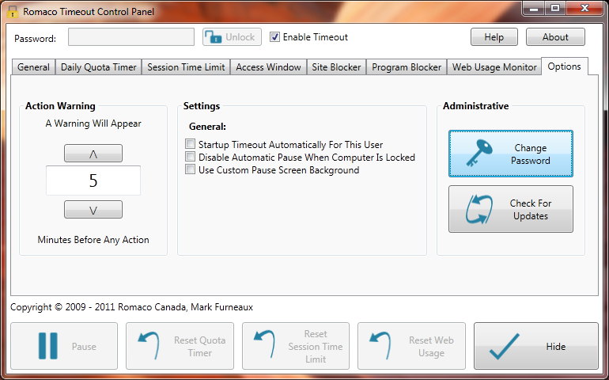
Rời xa: Di chuyển máy tính khỏi phòng riêng của mình.
Giới hạn: Cài đặt phần mềm giới hạn thời gian sử dụng Internet như Romaco Timeout, Norton Online Family,…
Theo đuổi: Tìm và theo đuổi những sở thích, thói quen tốt như đọc sách, chơi thể thao, tham gia dự án làm từ thiện,…

Slide 24
KẾT LUẬN
Dành thời gian với người thân và bạn bè
Hạn chế để thiết bị kết nối Internet trong phòng riêng
Giới hạn thời gian sử dụng,
Theo đuổi những sở thích không liên quan quá nhiều đến thiết bị điện tử
$⇒$ là những cách thức tốt để phòng tránh nguy cơ nghiện Internet.

Slide 25
LUYỆN TẬP
Câu 1. Khi giao tiếp qua mạng, những điều nào sau đây nên tránh?
A. Tôn trọng người đang giao tiếp với mình.
B. Nói bất cứ điều gì xuất hiện trong đầu.
C. Kết bạn với những người mình không quen biết.
D. Bảo vệ thông tin cá nhân của mình.
E. Truy cập bất cứ liên kết nào nhận được.

Slide 26
Câu 2. Theo em, hai hoạt động trên mạng nào sau đây dễ gây bệnh nghiện Internet nhất?
A. Chơi trò chơi trực tuyến
B. Đọc tin tức.
C. Sử dụng mạng xã hội.
D. Học tập trực tuyến.
E. Trao đổi thông tin qua thư điện tử.

Slide 27
Câu 3. Khi thấy một video đánh nhau của học sinh trường mình bị đăng lên mạng, em nên làm gì?
A. Chia sẻ video đó cho bạn bè xem.
B. Báo cho thầy cô giáo về video đó.
C. Bình luận những lời lẽ tiêu cực dưới video đó.
D. Cả A, B, C đều đúng.

Slide 28
Câu 4. Khi đang xem phim, em thấy một trang web quảng cáo thông tin về cờ bạc hiện lên trên phim của em, em sẽ làm gì?
A. Truy cập vào trang web đó.
B. Tắt trang web và báo cho người lớn cài phần mềm chặn truy cập trang web đó.
C. Gửi trang web đó cho bạn bè xem.
D. Truy cập và xem các nội dung có trong trang web đó.

Slide 29
Câu 5. Đâu là điều không nên làm khi giao tiếp qua mạng?
A. Không nói bậy, nói xấu bất kì một cá nhân nào trên mạng.
B. Sử dụng ngôn ngữ văn minh, lịch sự và tôn trọng người khác.
C. Không nên đăng hình ảnh xấu, xúc phạm người khác lên mạng.
D. Đọc thông tin riêng tư của người khác.

Slide 30
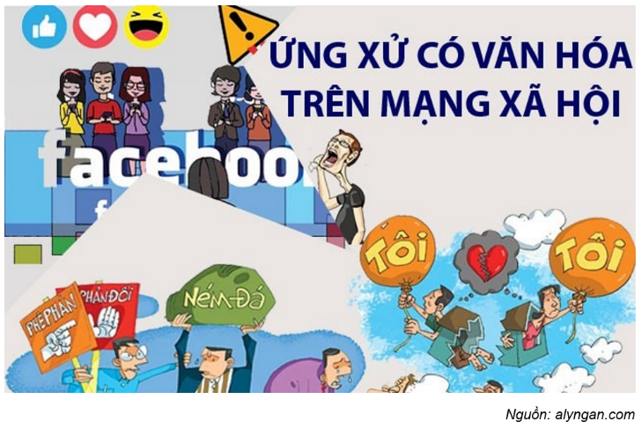
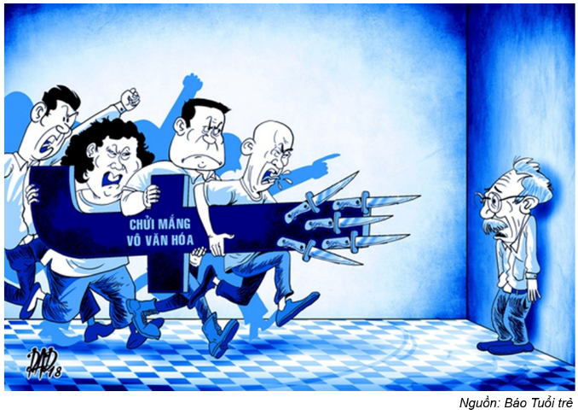
VẬN DỤNG
Bài tập 1: Em hãy cùng một nhóm bạn của mình tạo ra một sản phẩm (áp phích, đoạn kịch ngắn, sơ đồ tư duy, bài trình chiếu,...) về chủ đề Ứng xử trên mạng để trình bày với các bạn trong lớp.
Gợi ý

Slide 31
Bài tập 2: Nếu một trong những người bạn của em có biểu hiện nghiện trò chơi trực tuyến. Em sẽ làm gì để giúp bạn?
Gợi ý
Nếu một trong những người bạn của em có biểu hiện nghiện trò chơi trực tuyến, em sẽ khuyên bạn nên hạn chế thời gian lên mạng và thay bằng các hoạt động ngoại khóa vào lúc rảnh để giảm thời gian sử dụng Internet. Nếu không được, em có thể nhờ đến thầy cô đưa ra lời khuyên cho bạn.

Slide 32
HƯỚNG DẪN VỀ NHÀ
Ôn lại kiến thức đã học.
Làm bài tập trong Sách bài tập Tin học 7.
Đọc và tìm hiểu trước Bài 6: Làm quen với phần mềm bảng tính

Slide 33
CẢM ƠN CÁC EM ĐÃ LẮNG NGHE BÀI GIẢNG

Slide 34
TRÒ CHƠI: VƯỢT CHƯỚNG NGẠI VẬT (Lật hình)
Luật chơi: Chọn ngẫu nhiên các câu hỏi ( từ 1 đến 8 ). Trả lời đúng thì phần tương ứng với câu hỏi sẽ được lộ ra, trường hợp trả lời sai thì mất quyền trả lời câu hỏi đó. Bất kỳ khi nào có câu trả lời về bức hình đều có thể trả lời. Trò chơi sẽ kết thúc khi chủ đề bức hình được trả lời chính xác
1
2
3
4
5
6
7
8
ĐÃ HIỂU

Slide 35
TRÒ CHƠI: VƯỢT CHƯỚNG NGẠI VẬT (Lật hình)
1
2
3
4
5
6
7
8
Gợi ý chủ đề:
1
2
3
4
Tất cả công dân Việt Nam phải tuân thủ theo khi tham gia mạng internet.
5
6
7
8
HÌNH ẢNH CHỦ ĐỀ
6
(Có hiệu lực từ 1/1/2019)
1
2
3
4
5
7
8

Slide 36
TRÒ CHƠI: VƯỢT CHƯỚNG NGẠI VẬT (Lật hình)
1
Câu hỏi:
Phương thức giao tiếp nào KHÔNG phải phương thức giao tiếp qua mạng internet?
A. Gọi video
B. Nhắn tin Messenger
C. Trò chuyện trực tiếp
D. Viết thư điện tử
QUAY LẠI

Slide 37
TRÒ CHƠI: VƯỢT CHƯỚNG NGẠI VẬT (Lật hình)
2
Câu Hỏi
Phương thức giao tiếp nào dễ xuất hiện nhiều trường hợp thiếu văn minh hơn?
Giao tiếp
qua mạng
Giao tiếp
trực tiếp
QUAY LẠI

Slide 38
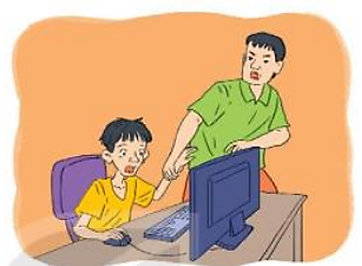
TRÒ CHƠI: VƯỢT CHƯỚNG NGẠI VẬT (Lật hình)
3
Câu Hỏi: Theo em tình trạng bạn nam trong hình là?
A. Bị ba bạo hành
C. Chăm học
B. Nghiện Internet
D. Bị bắt nạt qua mạng
QUAY LẠI

Slide 39
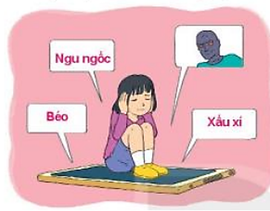
TRÒ CHƠI: VƯỢT CHƯỚNG NGẠI VẬT (Lật hình)
4
Câu Hỏi: Theo em tình trạng bạn nữ trong hình là?
A. Lừa gạt
C. Tự kỉ
B. Nghiện Internet
D. Bị bắt nạt qua mạng
QUAY LẠI

Slide 40
TRÒ CHƠI: VƯỢT CHƯỚNG NGẠI VẬT (Lật hình)
5
Khi giao tiếp qua mạng, những điều nào sau đây nên tránh?
A. Tôn trọng người đang giao tiếp với mình.
B. Nói bất cứ điều gì xuất hiện trong đầu
C. Kết bạn với những người không quen biết.
D. Bảo vệ thông tin cá nhân của mình.
E. Truy cập bất cứ liên kết nào nhận được.
QUAY LẠI

Slide 41
TRÒ CHƠI: VƯỢT CHƯỚNG NGẠI VẬT (Lật hình)
6
Theo em, hai hoạt động trên mạng nào sau đây dễ gây bệnh nghiện internet nhất?
A. Chơi trò chơi trực tuyến
B. Đọc tin tức.
C. Sử dụng mạng xã hội.
D. Học tập trực tuyến.
QUAY LẠI
E. Trao đổi thông tin qua thư điện tử.

Slide 42
TRÒ CHƠI: VƯỢT CHƯỚNG NGẠI VẬT (Lật hình)
7
Nội dung xấu trên mạng có thể xuất hiện khi ta xem?
A. Mạng xã hội
B. Báo chính phủ
C. Truyện tranh
D. Thư điện tử từ người lạ
QUAY LẠI

Slide 43
TRÒ CHƠI: VƯỢT CHƯỚNG NGẠI VẬT (Lật hình)
8
Cách giúp phụ huynh quản lí con mình sử dụng internet?
A. Cài phần mềm giới hạn thời gian sử dụng inetrnet
B. Cài phần mềm diệt virus
C. Di chuyển máy tính ra khỏi phòng riêng của con
D. Không cho con sử dụng internet
QUAY LẠI

Slide 44
CHỦ ĐỀ 3. ĐẠO ĐỨC, PHÁP LUẬT VÀ VĂN HOÁ TRONG MÔI TRƯỜNG SỐ
BÀI 5: ỨNG XỬ TRÊN MẠNG

